Slide 1
Классификация гумуса
А. И. Попов

Slide 2
Гумус (от лат. humus — земля, почва)
в соответствии с ГОСТом 27593-88 (СТ СЭВ 5298-85) под гумусом понимается часть органического вещества почвы, представленная совокупностью специфических (гуминовых) и неспецифических органических веществ почвы, за исключением соединений, входящих в состав живых организмов и их остатков;

Slide 3

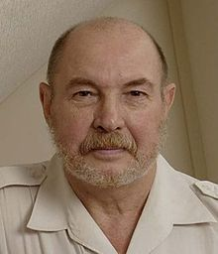
Гумус
согласно Ж. Лозе и К. Матье, гумус – совокупность тёмно-окрашенных и относительно устойчивых продуктов различных стадий разложения органического вещества почвы;
Clément Mathieu (1940- )

Slide 4

Гумус
Вольфганг Зихман и Уве Мюллер-Вегенер гумусом называют высоко организованные системы, состоящие из гуминового и негуминового органического материала;

Slide 5

Гумус
вместе с тем в литературе довольно часто гуминовые (или гумусовые) вещества отождествляют с термином «гумус», например, Людмила Николаевна Александрова (1980) считала, что гумус – специфические (гуминовые) органические вещества почвы: гуминовые кислоты, фульвокислоты и гумин;
(1908-1983)

Slide 6
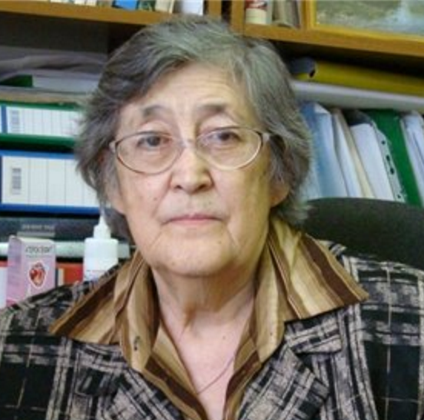
Гумус
по мнению Инны Борисовны Арчеговой, гумус – органическое, органо-минеральное коллоидное вещество, которое устойчиво связано с минеральной массой;
(1931- )

Slide 7
Гумус
в современном словаре иностранных слов (1992), под термином «гумус» понимается перегной – органическая часть почвы, образующаяся в результате биохимического превращения растительных и животных остатков;

Slide 8
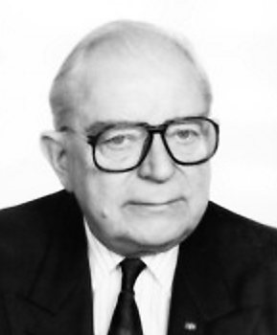
Гумус
В соответствие с мнением немецкого химика Фриедгельма Корте (1997), гумус –комплексная довольно устойчи-вая смесь аморфных коллоидных веществ тёмно-коричневого или тёмно-бурого цвета; образуется в результате гумификации продук-тов разложения органических остатков;
Friedhelm Korte
(1923-2013)

Slide 9
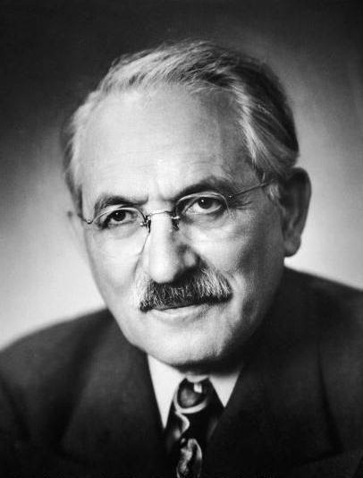
Гумус
как полагал Сельман Абрахам Ваксман, американский микробио-лог и биохимик, гумус – сложный агрегат аморфных веществ, окра-шенных в коричневый или тёмно-бурый цвет, получившийся путём разложения микроорганизмами растительных и животных остат-ков при аэробных или анаэробных условиях в почве, компостах, тор-фяных болотах и водных бассейнах.
Selman Abraham Waksman
(1888-1973)

Slide 10
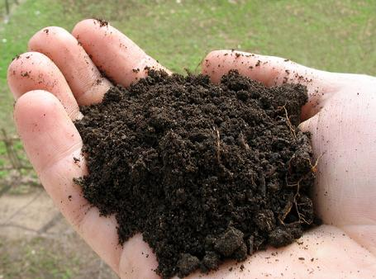
Гумус
Другими словами, как считал С. А. Ваксман, гумус – совокупность органических веществ, претерпевающих различные стадии разложения и синтеза, а не определенная стадия разложения органического материала;

Slide 11

Гумус
Мария Ивановна Дергачева рассматривает гумус как систему педогенных разновозрастных веществ, которым свойственны динамичность состояния, цикличность внутрисистемных превращений и вследствие этого динамично-устойчивый тип существования в годовом цикле развития почв;

Slide 12
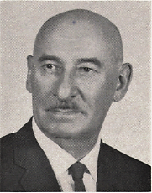
Гумус
Наиболее образное определение гумусу дал Сергей Александрович Вильде (1971).
Sergey Alexandrovich (Sergius Alexander) Wilde
(1898-1981)

Slide 13
Гумус
Перевод высказывания этого учёного звучит следующим образом: «Гумус — что это такое? Душа почвы. Продукт и источник жизни. Посредник опавших листьев и соли земли. Часть круговорота природы ... река, которая впадает в себя же; река жизни, передающая энергию из почвы в растения, а затем в животных и обратно в почву. Один из тёмных компонентов почвы, который все ещё остается им, несмотря на электронные анализы» (1971).

Slide 14

Вера Владимировна Пономарёва и Татьяна Алексеевна Плотникова писали: «Нередко, говоря о том, что такое гумус, ограничиваются определением, что это специфи-ческий продукт биохимического превращения растительных и животных остатков, более сложный и устойчивый к разложению, чем органические остатки, из которых он образовался.

Slide 15
Иногда говорят, что гумус – промежуточный продукт разложения органических остатков. Оба определения, особенно второе, нельзя считать правильными. Говоря о происхождении и природе гумуса, нельзя ограничиваться лишь биохимической стороной вопроса: у него есть очень важная экологическая сторона, которая заставляет отвечать не только на вопрос, что есть гумус, но и почему, для чего в поверхностном слое суши Земли образуется и накапливается гумус».

Slide 16
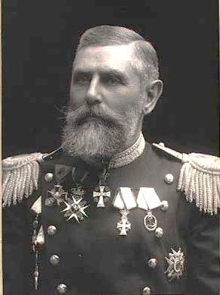
Оригинальной точки зрения придерживался датский лесовод и почвовед Петер Эразм Мюллер, который считал, что гумус – биологическая система, в которой взаимодействуют органические вещества, минеральные соединения, микрофлора (прокариоты и грибы), микрофауна (протисты и микроскопические беспозвоночные) и растительность, а не совокупность определенных химических соединений.
Peter Erasmus Müller
(1840-1926)

Slide 17
Теперь такой подход можно назвать экологическим.
С позиций экологии процесс гумификации является связующим звеном между совокупностью живых организмов (биоценозом) и той абиотической средой, которая стала материальной основой жизни и средой обитания.
П. Е. Мюллер (P. E. Müller) различал два основных типа гумуса: мор и мулль (мюлль); позднее Е. Раманном (E. Ramann) введёно понятие ещё одного типа гумуса — «модер».
Идеи, развитые П. Е. Мюллером, получили дальнейшее развитие и в 20-м веке.

Slide 18
Экологический тип гумуса – понятие, относящееся к совокупности подстилки и гумусового горизонта с характерными для них морфологическими, биохимическими и химическими признаками.

Slide 19
Экологический тип гумуса
Классификация гумуса основана прежде всего на морфологии гумусовых горизонтов, которая представляет собой результат основных процессов образования органического вещества – минерализации и гумификации.
К важным элементам классификации относятся также природа образовавшихся продуктов и формы связи их с минеральной частью почвы, обусловливающие макроструктуру и даже микроструктуру.

Slide 20
Экологический тип гумуса
Биологические факторы имеют, следовательно, совершенно особое значение; ведущую роль при минерализации и гумификации играет не только микробиологическая активность, но также и деятельность животных (артропод, круглых и дождевых червей).
Все это способствует механическому размельчению опада, его внедрению в минеральное вещество и образованию органо-минеральных комплексов.

Slide 21
Соотношением этих биологических факторов обусловливается относительное значение двух характерных гумусовых горизонтов – органический горизонт, лежащий на минеральной почве, неполно разложившийся и еще сохраняющий структуру растительного опада и смешанный горизонт, одновременно органический и минеральный, с очень изменчивой структурой, зависящей от типа гумуса и возникающей в результате образования комплексов из минерального и органического веществ; последние трансформированы в результате биологической активности.

Slide 22
Микроклиматические условия формирования гумуса также немаловажны, на что уже указывалось при описании основных процессов – минерализации и гумификации.
Это привело большинство исследователей к мысли о необходимости выделять три главных типа гумуса, образовавшегося при аэробиозе (что не исключает существование периодов временного анаэробиоза): мюлль, модер и мор.
Кроме того, выделяют гидроморфный гумус, появляющийся в условиях преобладающего анаэробиоза: анмоор (временный анаэробиоз), торф (постоянный анаэробиоз).

Slide 23
Каждый тип гумуса характеризуется определенными химическими свойствами, важнейшими из которых являются соотношение С:N, кислотность и степень насыщенности основаниями.
В известной мере тип гумуса определяется составом почвенной биоты.
Все внешние факторы, которые оказывают влияние на формирование того или иного типа гумуса, в совокупности определяют интенсивность биологического круговорота.
При высокой его интенсивности из исходного органического материала образуется гумус типа мулль, при низкой – мор.

Slide 24
Участие биоты в трансформации органического материала

Slide 25
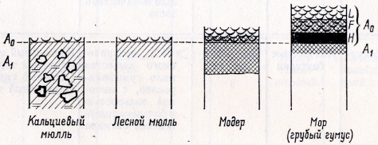
Схема главнейших типов гумуса
L – подстилка; F – полуразложившаяся подстилка;
Н – гумус.

Slide 26
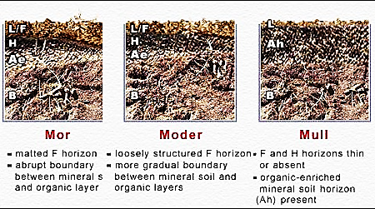
Типы гумуса

Slide 27
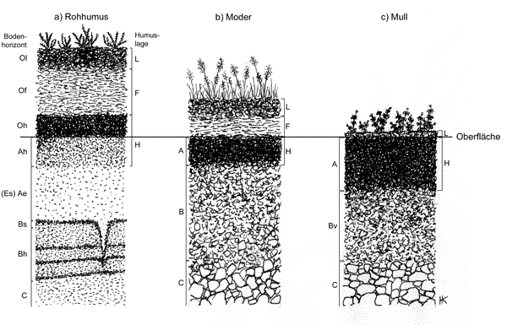
Типы гумуса

Slide 28
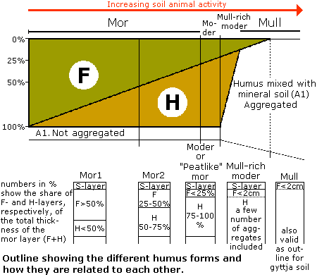
Типы гумуса

Slide 29
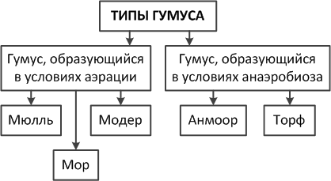
Классификация гумуса

Slide 30
Схема классификации типов гумуса
Биоло-гическая актив-ность | Взаимодействие гумуса с глинистыми минералами | Аэрируемость среды
 |  | Среда аэрируется | Среда влажная, более или менее аэрируемая | Среда, временно насыщаемая влагой (уровень грунтовых вод ― колеблющийся) | Среда, почти постоянно насыщена влагой (уровень грунтовых вод близок к поверхности)
← Уменьшение | Гумус включен в глинисто-гумусовый комплекс | Мюлль | Гидромюлль
 | Неполное перемеши-вание. Глинисто-гумусовый комплекс отсутствует | Модер | Гидромодер | Анмоор
 | Мощный A₀, не смешанный c минеральными горизонтами | Мор | Гидромор |  | Торф

Slide 31
1. Гумус, образующийся в условиях аэрации. а) Морфология и степень смешения с минеральным веществом:
Мор — ничтожное или слабое смешение органической части с минеральной; горизонт А₀ очень отчетливый и мощный.
Модер — неполное смешение органической части с минеральной; неясная граница между А₀ и А₁; отсутствует образование глинисто-гумусового комплекса; в основе микроструктуры находятся органические микроагрегаты, прилипшие к минеральным частичкам.
Мюлль — полное включение органической части в минеральную с образованием глинисто-гумусового комплекса. А₀ отсутствует; в основе микроструктуры находятся глинисто-гумусовые агрегаты размером от 0,1 до 1 мм.

Slide 32
б) Биохимия:
Мор — слабая трансформация опада, производимая главным образом грибами, особенно миксомицетами.
Модер — сильная биологическая трансформация под влиянием артропод в сочетании с влиянием грибов и бактерий.
Мюлль — сильная биологическая трансформация под влиянием дождевых червей и бактерий; образование глинисто-гумусового комплекса.
Подчеркнем, что кальциевый мюлль, то есть мюлль, насыщенный кальцием и магнием, следует классифицировать отдельно по причине его сильной гумификации, приводящей к обильному и глубокому включению органического вещества, которое тесно связано с глиной в пределах горизонта А₁.

Slide 33
2. Гумус, образующийся в условиях анаэробиоза. а) Морфология и степень смешения с минеральным веществом:
Торф – ничтожное или слабое включение органической части в минеральную; волокнистая структура.
Анмоор – если не сплошное, то по крайней мере заметное включение, ощущаемое до глубины 10-20 см; структура массивная. б) Биохимия:
Торф – биохимическая трансформация очень слабая.
Анмоор – биохимическая трансформация сильная, развивающаяся под влиянием перемежающегося воздействия аэробных и анаэробных организмов; гумификация интенсивная.

Slide 34
МОР (от нем. Moor – торфяник), или мор-гумус – грубый гумус – неразложившиеся или слабо разложившиеся остатки преимущественно растительного происхождения. Содержит в себе много неразложившихся растительных остатков и мало экскрементов почвенных беспозвоночных животных. Входит в состав лесных подстилок, торфяных горизонтов, степного войлока. Образуется в почвах бедных почвенной фауной при наличии трудноразлагаемого растительного материала при преобладании грибного и микробиального типа разложения органического вещества.
Для почв с грубым гумусом характерна кислая реакция среды. Отношение С:N в таком гумусе обычно всегда выше 20.

Slide 35
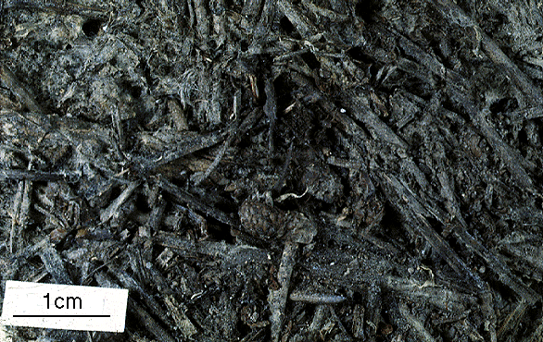
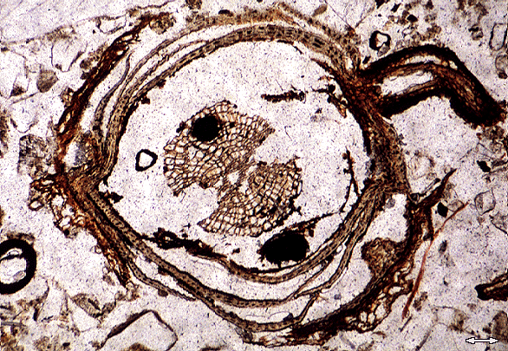
Мор-гумус

Slide 36
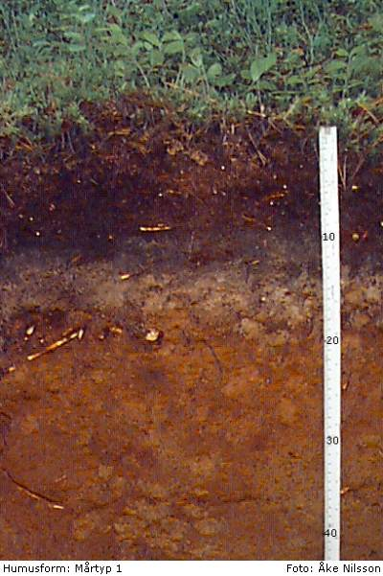
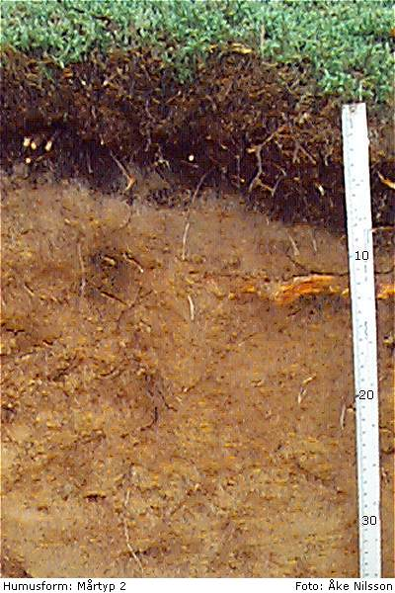
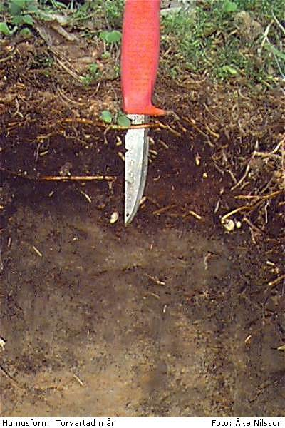
Мор-гумус

Slide 37
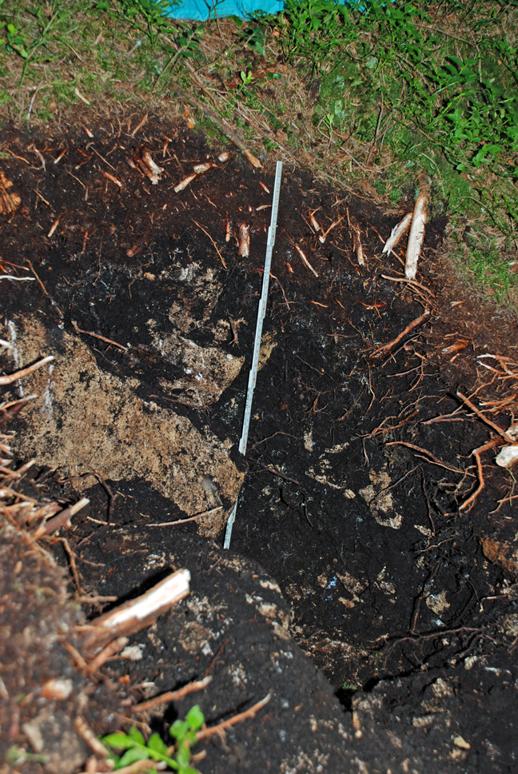
Мор-гумус

Slide 38
Почвы, в которых формируется подобный тип гумуса, характеризуются наличием самой мощной подстилки. Типичный мор приурочен к местам с напочвенным покровом в основном состоящим из мхов.
Подстилка и гумусовый горизонт густо переплетены грибным мицелием, почвенная фауна обеднена, дождевые черви отсутствуют.
Под микроскопом в море хорошо просматриваются: конфигурации клеток растительного опада, их расположение, толщина клеточных стенок и др.
В растительных остатках разрушены наименее устойчивые к действию экзоферментов почвенной биоты ткани (камбий, флоэма, паренхима первичной коры и др.). Окраска растительных остатков, входящих в состав мор, – от соломенно-желтой до темно-бурой.

Slide 39
По Цёттлю, активный мор (C/N ~ 30) освобождает 7 % валового азота в год, что обеспечивает достаточное питание ацидофильным видам.
Неактивный мор (C/N > 30), напротив, освобождает очень мало азота (1-3 %); в почвах с этим типом гумуса у растений часто наблюдается азотная недостаточность; нечувствительны к ней лишь малотребовательные ацидофильные виды (сосны, верески).
Стадии неактивного мора развиваются, ухудшаясь по причине потерь азота при выщелачивании в растворимых, но не усвояемых формах (комплексы полифенолов, протеинов, образующих некоторые фульвокислоты).

Slide 40
Мор
Для этого типа гумуса характерна медленная минерализация свежего органического вещества с образованием бурого или черного слоя, сохраняющего структуру растительной массы и лежащего непосредственно на минеральной части почвы.
Таков горизонт А₀ – мощный, с резкой нижней границей; он часто подразделяется на три слоя.
Относительное значение каждого из этих слоев очень различно, что служит основанием для разделения грубого гумуса на подтипы.

Slide 41
Гумификация в мор-гумусе также очень медленная; при образовании много­численных растворимых органических веществ (органические кислоты, полифенолы) не происходит их полимеризация; на местах образуются лишь небольшие количества малорастворимых предшественников бурых гуминовых кислот.
Растворимые вещества (фульвокислоты) выносятся в глубь профиля, вызывая процессы выветривания и миграции некоторых минеральных веществ (лессиваж и оподзоливание).

Slide 42
Минерализация грубого гумуса протекает медленно с образованием очень малых количеств аммиачного азота; в горизонте А₀ отношение C/N всегда больше 20.
В зависимости от значения этого отношения различают активный и неактивный мор.
В первом отношение C/N обычно бывает менее 30 (или даже 25), и его образование обусловлено неблагоприятными внешними причинами (холодные бореальный или субальпийский климаты). Улучшение этих условий, например увеличение инсоляции, вызывает нарастание минерализации азота, вследствие чего продуцирование аммиачного азота может относительно увеличиться.

Slide 43
Неактивный грубый гумус, мор, характеризуется отношением C/N более 30, чаще 40-50 и образуется под воздействием окисляющей растительности, которая поставляет неблагоприятное первичное вещество; такой гумус не поддается активизации искусственным путем.

Slide 44
Сильная кислотность и слабая насыщенность (менее 10 %) характерна для большинства типов грубого гумуса.
Исключение составляет кальциевый мор – тангель. Однако надо отметить, что в результате повышенной величины ЕКО (до 100 мэкв./100 г почвы) слабая насыщенность временами может существовать наряду со значительным содержанием оснований.
Однако эти основания, даже будучи обменными, с трудом поглощаются мезофильной и нейтрофильной растительностью.

Slide 45
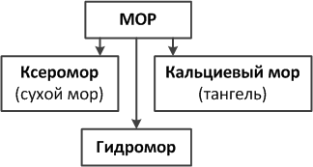
Классификация мор-гумуса

Slide 46
Ксеромор (сухой мор).
Грубый гумус, волокнистый, зерновидный или слоистый, образуется на песчанистых материнских породах в условиях сухих ланд на скло­нах южной экспозиции.
Он состоит из мало разложившихся веществ, связанных белым войлоковидным мицелием.
Слои L и F мощные, а слой Н почти отсутствует.

Slide 47
Гидромор.
Гидроморфизм и анаэробиоз, развивающиеся в тече­ние более или менее длительного периода, являются причиной замедленной микробиологической активности.
Тем не менее переувлажнение не постоянное, иначе бы образовался бы торфяник.
Этот вид гумуса отличается от торфяника более сильной гумификацией и более черным цветом.

Slide 48
Гидромор часто появляется в результате изменения торфяника при иссушении с поверхности.
Этот подтип характерен для почв со стагноглеем и для некоторых глеево-гумусовых подзолов.
Гидромор отличается от сухого грубого гумуса более выражен­ной гумификацией, особенно хорошо развитый слой Н гумифицирован, чёрного цвета и пластичной консистенции.
Этот подтип гумуса иногда называют «мягким мором» (Ehwald [Эвальд], 1956, 1958) или «жирным гумусом».

Slide 49
Кальциевый мор (тангель).
Специфический грубый гумус, образованный на известняке в малоблагоприятных условиях.
При довольно сильной биологической активности этот гумус может рассматриваться как переходный к гумусу модер.
Если горизонт А₀ маломощный и хорошо гумифицирован, гумус можно отнести к типу модера или мюлль-модера.
Под волокнистым более или менее мощным горизонтом А₀ почти всегда наблюдается горизонт A1, структурный, типа кальциевого мюлль-модера, а иногда и настоящий кальциевый мюлль.

Slide 50
Характер горизонта А₀, даже если его мощность достигает 50 см, обнаруживает более сильную активность по сравнению с гумусом типа мор; отношение C/N бывает порядка 22-25, но никогда не превышает 30; горизонт более гумифицирован, и в нем местами обнаруживаются зернышки черного гумуса, смешанные с неразложившимися остатками растительности.
Степень насыщенности основаниями V – высокая, часто 50-70 %, что говорит о присутствии обменного кальция. Значение рН колеблется от 5 до 6.

Slide 51
МОДЕР (от нем. Moder – труха), или модер-гумус – средний гумус – остатки преимущественно растительного происхождения в стадии глубокого преобразования, которое визуально представляет собой однородную рыхлую массу.
В модер-гумусе полуразложившиеся и неразложившиеся растительные остатки встречаются в меньшем количестве, чем в мор-гумусе, и более фрагментарно; достаточно большая доля органического материала приходится на экскременты почвенных беспозвоночных животных.
Модер имеет довольно мягкую и рыхлую консистенцию, при этом оструктуренность выражена слабо.

Slide 52
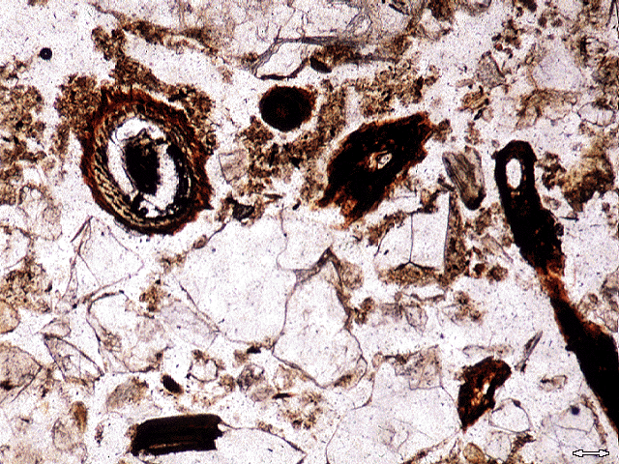
Модер-гумус

Slide 53
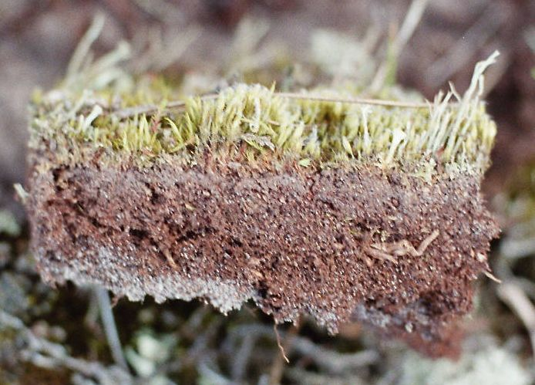
Модер-гумус
Typical Moder (pine needles, moss, lichen)

Slide 54
У почв с модер-гумусом имеется маломощная двухслойная подстилка при довольно мощном оструктуренном минеральном гумусово-аккумулятивном горизонте.
Почвенная биота представлена комплексом микроорганизмов (включая бактерии, протисты и грибы) и микроскопическими беспозвоночными (размеры тела которых не превышают 2 мм).
В почвах с таким типом гумуса дождевые черви обычно отсутствуют.

Slide 55
В микроскоп видно, что модер-гумус состоит из физически и биохимически измененных растительных остатков – мелких обрывков растительных тканей, лишь отчасти сохранивших клеточное строение и обильно пропитанных гуминовыми веществами.
В растительных остатках начинают разрушаться такие устойчивые к действию экзоферментов почвенной биоты ткани, как одревесневшие (лигнифицированные) стенки проводящих сосудов растений.
Окраска растительных остатков, входящих в состав модер-гумуса, – от бурой до чёрной

Slide 56
Модер (Amphi Mull).
В отличие от мюллевых гумусовые горизонты типа модер состоят из маломощного А₀, достигающего 2-3 см мощности и постепенно, без ясной границы переходящего в горизонт A1, который отличается темным цветом, значительной мощностью и массивной раздельно-частичной структурой.
Микроструктура обнаруживает отсутствие настоящего глинисто-гумусового комплекса; наблюдается смесь минеральной части почвы с округлыми шариками из экскрементов артропод 25–60 мкм; сложная структура повсеместно отсутствует.

Slide 57
Гумификация часто более выражена, чем в горизонте А₁ мюллевого гумуса, особенно же в горных почвах с модером (альпийский и субальпийский модер). Преобладают малополимеризованные бурые гуминовые кислоты.
Отношение C/N равно 15-25; значение рН варьирует в зависимости от типа почвы.

Slide 58
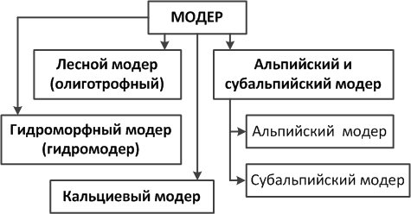
Классификация модер-гумуса

Slide 59
Лесной модер (олиготрофный).
Этот подтип характерен для лесных почв в начале их деградации, то есть для лессивированных, подзолистых или охристо-подзолистых почв. Отношение C/N близко к 20 (15–25).
Гумус еще более ненасыщенный, чем кислый мюлль. Степень насыщенности основаниями V часто опускается ниже 20 %.
В ряде случаев он может быть менее кислым, как это наблюдается в некоторых модерах, которые образуются вследствие недостатка содержания глины в материнской породе; таков песчаный модер (Sandmoder).

Slide 60
Гидроморфный модер (гидромодер).
Замедление биологической деятельности и исчезновение связи глины с органическим веществом появляется вследствие более или менее длительного гидроморфизма (частичный анаэробиозис, возникающий в результате уплотнения, как в псевдоглее). Следовательно, кислотность в этом подтипе гумуса очень изменчива.
Особая форма свойственна гумусово-глеевым подзолам на песках: горизонт А₁А₂ (AEL) образован из песка, смешанного с органическим веществом; обычно он бывает однородно черного цвета и лежит на затвердевшем горизонте В ортштейнового характера.

Slide 61
Альпийский и субальпийский модер.
Гумус, образующийся под горными лугами; наблюдаются два подтипа – альпийский модер под альпийскими лугами (на высотах, равных или превышающих 2000 м) и субальпийский модер под псевдоальпийскими лужайками (жнивья) на вершинах гор в атлантическом климате.
Гумус образует более или менее мощные горизонты интенсивно черного цвета, содержащие очень много органического вещества, смешанного с песком или с обломками материнских пород (в субальпийском ярусе).
Этот подтип характерен для альпийских и субальпийских ранкеров.

Slide 62
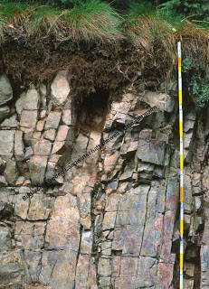
Ранкер (термин Вальтера Кубиены) – почва с хорошо выраженным органо-аккумулятивным горизонтом, не имеющие горизонтов В и развивающиеся на плотных бескарбонатных породах.

Slide 63

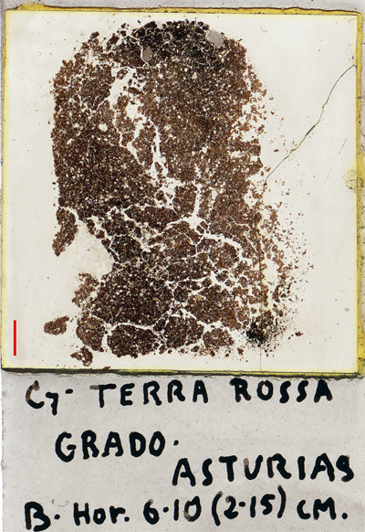
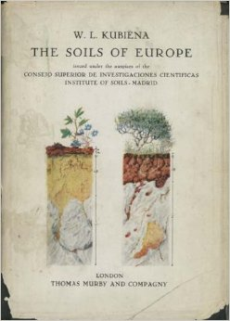
Вальтер Людвиг Константин Риттер фон Кубиена – австрийский почвовед, заложивший основы нового направления в почвоведении – микроморфологии почв.
Walter Ludwig Konstantin Ritter von Kubiëna
(1897-1970)

Slide 64
Отношение C/N довольно узкое, чаще 15 или 15-20, отражающее происхождение органического вещества (луговые злаки) и указывающее на довольно активную биологическую деятельность.
Но минерализация протекает медленно, что связано с суровостью местного климата и коротким вегетационным сезоном.
В то же время гумификация значительная ввиду резких микроклиматических контрастов – недолгие фазы пересыхания чередуются с фазами увлажнения; часто отмечается образование мягкого гумуса (мощный слой Н) такого же характера, как и некоторые типы гидромора, к которому рассматриваемый тип гумуса образует переходы.

Slide 65
Кальциевый модер.
Он характерен для некоторых маломощных карбонатных и сухих почв (южные горные склоны лугов на карбонатных почвах).
В этих случаях не происходит образования гумусово-глинистого комплекса, чему препятствует ксерофильность, молодость почв, отсутствие глины. Слой мощностью 1-2 см из грубого плохо гумифицированного гумуса лежит на материнской породе; он ещё недостаточно мощный для того, чтобы его можно было отнести к тангелю, или кальциевому мору.

Slide 66
МЮЛЛЬ (мулль) (от нем. Müll – пыль), мюлль–гумус – тонкий, или мягкий гумус – хорошо разложенный органический материал в виде аморфного специфического почвенного образования. В одних случаях эти образования диффузно распределены в почвенной массе, образуя мелкие сгустки. В других почвах гуминовые вещества цементируют и склеивают минеральные частицы почвы. Мягкий гумус имеет зернистую, зернисто-ореховатую структуру и образуется при самом активном участии комплекса микроорганизмов и почвенной фауны, особенно дождевых червей. Неразложившихся растительных остатков в нем почти нет.

Slide 67
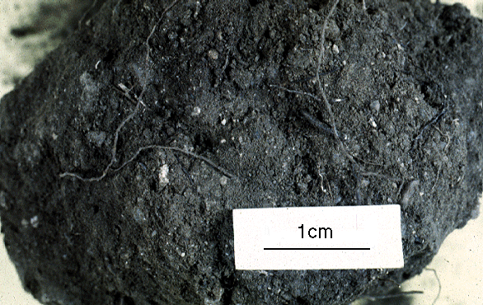
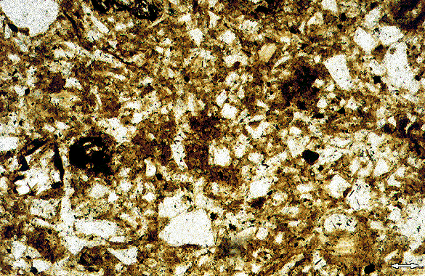
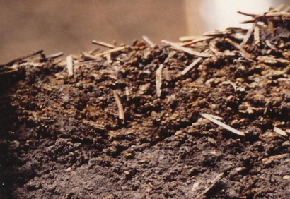
Мулль-гумус

Slide 68
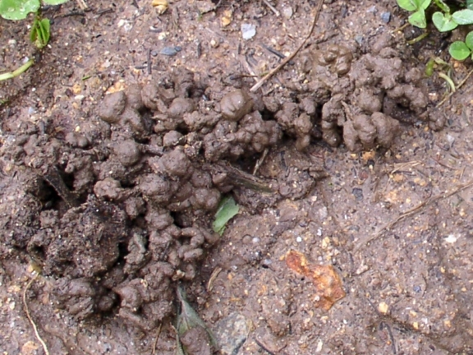
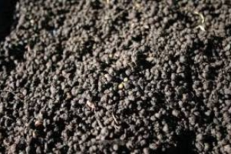
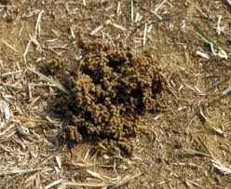
Мулль-гумус

Slide 69
Структурные отдельности мулля – копролиты дождевых червей, которые характеризуются исключительной водопрочностью.
Гуминовые вещества в мюлль-гумусе стабилизированы в виде органо-минеральных комплексов.
Отношение С:N в этом типе гумуса обычно всегда меньше 20.
Для почв с тонким типом гумуса характерна рыхлая однослойная подстилка из слаборазложившегося опада.
В мягком гумусе микроскопически не обнаруживаются полуразложившиеся и неразложившиеся растительные остатки. Окраска – желто-бурая.
Типичный мюлль-гумус встречается в местах, где напочвенный покров в основном состоит из травянистых растений.

Slide 70
В гумусе со слабой гумификацией (атлантический криптомюлль) минеральный азот подстилки в большей части освобождается и составляет главный источник азотного питания растений.
Напротив, при интенсивной гумификации (горизонт А₁ очень гумусный и очень мощный), как это наблюдается в континентальном климате и в некоторых горных условиях (эутрофный мюлль), почти весь минеральный азот, освобожденный из подстилки, вновь включается в состав гумуса.
Содержание азота в мюлль-гумусе бывает часто в три раза больше, чем в подстилке.
В мюллевом типе гумуса минеральный азот для растений поставляется в результате медленной и постепенной минерализации гумуса.

Slide 71
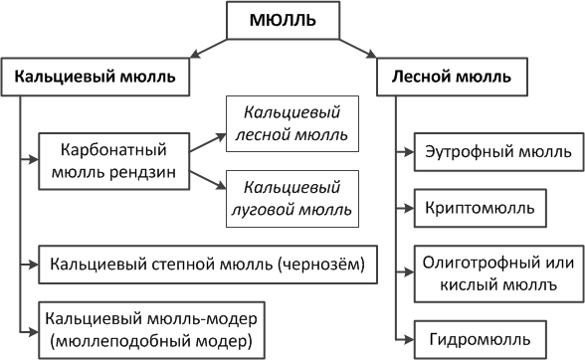
Классификация мюлль-гумуса

Slide 72
1. Кальциевый мюлль.
Гумус, насыщенный основаниями, образо­вавшийся в биологически очень активной среде в умеренном климате на карбонатной породе или в субаридном климате под степной растительностью.
Разложение опада быстрое; горизонт А₀ почти не существует.
Горизонт А₁ очень мощный (10–60 см), тёмного цвета.
Структура рыхлая, крупнозернистая, устойчивая.
Значение рН кальциевого мюлля равно или выше 7; отношение C/N в горизонте А₁ порядка 10; гумификация очень различная.

Slide 73
В гумусе всегда содержится значительное количество серых гуминовых кислот, сильно полимеризованных и прочно связанных с глинами, которые защищают гумус от бактериального разложения.
Но надо отметить, что сте­пень гумификации и количество сильно полимеризованных гуминовых кислот всегда выше в степных почвах по сравнению с карбонатными рендзинами.
В рендзинах происходит быстрое образование глинисто-гумусового карбонатного комплекса при участии червей за счет тонко размельченного, но химически не переработанного опада; защитное действие извести и глины по отношению к органическому веществу задерживает гумификацию.

Slide 74
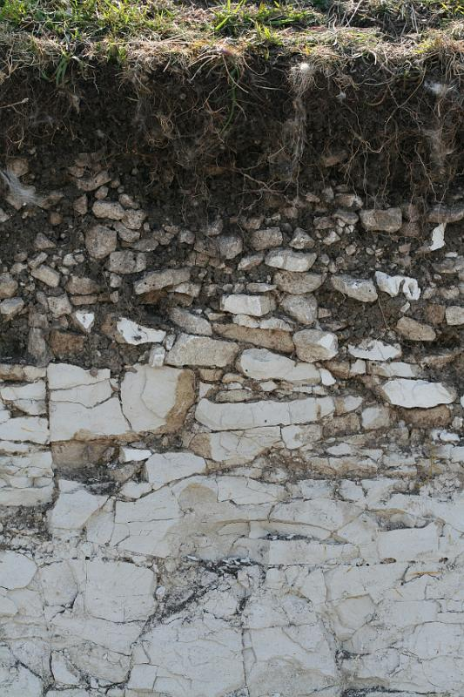
Рендзины (синоним: дерново-карбонатные почвы) – почвы, формирующиеся на маломощной толще продуктов выветривания известняков, доломитов и других плотных карбонатных пород, в условиях промывного водного режима под лесной растительностью; обычно щебнисты, богаты гумусом (до 12-15 %), вскипают с поверхности.

Slide 75
Карбонатный мюлль рендзин – гумус с рН выше 7, образованный в присутствии активной извести: а) кальциевый лесной мюлль – чёрный, содержащий много органического вещества (12-15 % с поверхности), рН порядка 7,5; б) кальциевый луговой мюлль – серо-бежевый, содержит меньше органического вещества, рН порядка 8, гумификация средняя, количество бурых и серых гуминовых кислот уравновешено.

Slide 76
Кальциевый степной мюлль (чернозём).
Гумус хотя и лишен карбонатов, но насыщен; рН близок к 7; гуминовые кислоты сильно полимеризованы; отмечается почти абсолютное преобладание серых кислот; фульвокислот заметно меньше, чем гуминовых; C/N порядка 9-10, процент гумификации высокий.

Slide 77
Кальциевый мюлль-модер (мюллеподобный модер).
Гумус насыщенный, характерный для некоторых горных карбонатных почв (гумусовые карбонатные почвы).
По причине малого содержания в этих почвах силикатов в них не наблюдается образования глинистых агрегатов; гумус представлен более или менее крупными зернами, мало уплотненными, состоящими почти исключительно из довольно гумифицированного органического вещества, которое иногда содержит мелкие кристаллы кальцита.
C/N более широкое (15-20), чем в типичном кальциевом мюлле, процесс гумификации заметно ослаблен.

Slide 78
Особую роль в образовании кальциевого мюлля играет присутствие извести. Быстрая минерализация подстилки в этом типе гумуса продуцирует только малое количество азота, необходимого для питания растений.
Потери минерального азота значительны (улетучивание аммиачного газа, выщелачивание нитратов), оставшаяся часть азота включается в органическое вещество гумуса; фиксация атмосферного азота, часто значительная, в свою очередь обогащает гумус, однако этот азот не может быть непосредственно усвоен (узкое C/N в кальциевом мюлле).
В некоторых случаях тесная связь глины с органическим веществом в гумусе замедляет минерализацию этих гумусовых запасов до такой степени, что растения на известняковых почвах начинают испытывать азотное голодание, развивается азотная недостаточность, часто наблюдаемая в подобных почвах.

Slide 79
Существенную роль гумуса в горизонте А мюллевых почв, как показал Виттих (Wittich, 1961), проделав следующий опыт: если в течение 30 лет снимать подстилку в лесном насаждении, то в конце этого времени потребление азота деревьями уменьшается только на 10-15 %.
Главным источником азота служит коллоидальный гумус из А₁. Резервы азота истощаются лишь постепенно при минерализации в первую очередь легко минерализующихся веществ, то есть аминокислот. Установлено, что в тех случаях, когда образование гумуса ведет к увеличению отношения C/N, наблюдается увеличение слабо минерализующихся веществ, в основе которых находится гетероциклический азот.

Slide 80
2. Лесной мюлль.
Этот тип гумуса называется лесным, потому что он наиболее характерен для лиственного леса, хотя иногда образуется и не под лесом.
Лесной мюлль обнаруживает те же общие морфологические свойства, что и кальциевый, отличаясь от него более слабой насыщенностью (50-60 % для мезотрофного мюлля), значением рН около 5,5, менее сильной гумификацией с почти исключительным преобладанием бурых гуминовых кислот; отношение C/N в нем колеблется от 10 до 20; микроструктура состоит из агрегатов от 100 мк до 1 мм и часто образована зернами размером более 1 мм.

Slide 81
Эутрофный мюлль.
Это мощный горизонт, содержащий много органического вещества, хорошо оструктуренный; он значительно насыщен основаниями, хотя V – среднее, что объясняется повышенной величиной ЕКО.
Этот подтип гумуса является кислым (рН = 5,5).
Он образуется в специфических условиях климата и местоположения, встречаясь в континентальном климате, где гумификации благоприятствуют резкие микроклиматические колебания, на коллювии (даже на породах, бедных основаниями), где мюлль хорошо аэрируется, в горных условиях на основных породах (меланизированные почвы на базальтах).

Slide 82
Криптомюлль.
Гумусовый горизонт, быстро минерализующийся, маломощный и бледно окрашенный, что связано с очень слабой гумификацией, объясняющейся незначительными колебаниями микроклимата.
Подобный подтип гумуса часто наблюдается в постоянно влажном атлантическом климате; он характерен также для некоторых теплых и влажных климатических условий: отсутствие полимеризации растворимых продуктов гумусообразования связано с отсутствием сухого сезона (Юго-Запад США).

Slide 83
Олиготрофный, или кислый мюлль.
Это очень кислый гумус (рН = 4,5), часто плохо оструктуренный (в этом случае он развивается в сторону модера (мюлль-модер).
Он характерен для высокобонитетных лесов, произрастающих на бедных основаниями породах. Флокулированный глинисто-гумусовый комплекс находится в предельных условиях своего существования; V – очень низкое –15-25 %, вследствие этого гумификация слабая, за исключением горных условий, где наблюдаются значительные микроклиматические колебания, в определенной степени компенсирующие недостаток оснований.

Slide 84
Гидромюлль.
Этот подтип гумуса формируется в зоне капиллярной каймы (над уровнем грунтовой воды). Достаточная аэрация благоприятствует активной биологической деятельности. В некоторые сухие периоды (при опускании уровня грунтовых вод) может развиться процесс гумификации: образуется мощный горизонт A₁, очень гумусный, хорошо оструктуренный.
При достаточно длительном иссушении характер гумификации сходен с гумификацией чернозёмов.
При опускании уровня грунтовых вод гидромюлль эволюционирует в сторону чернозёмного гумуса.
В этом случае фаза насыщения водой и фаза пересыхания должны быть отчетливо разграничены во времени.

Slide 85
2. Гумус, образующийся в условиях аэрации. а) Морфология и степень смешения с минеральным веществом:
Торф – ничтожное или слабое включение органической части в минеральную; волокнистая структура.
Анмоор – если не сплошное, то по крайней мере заметное включение, ощущаемое до глубины 10-20 см; структура массивная. б) Биохимия:
Торф – биохимическая трансформация очень слабая.
Анмоор – биохимическая трансформация сильная, развивающаяся под влиянием перемежающегося воздействия аэробных и анаэробных организмов; гумификация интенсивная.

Slide 86
ТОРФ (нем. Torf, от арабск. turap – земля) – 1) природное образование, которое представляет собой осадочную породу, состоящую из растительного волокна (остатков растений, сохранивших свою клеточную структуру), аморфного вещества – гумуса, минеральных веществ и воды (Тюремнов, 1962);
2) органогенная порода, состоящая из растительных остатков, изменённых в процессе болотного почвообразования и погребения этих остатков под их нарастающей толщей в условиях анаэробиозиса (Толковый …, 1975);

Slide 87
3) слой органического вещества, разложение и гумификация которого протекают очень медленно из-за слабой аэрации и постоянной насыщенности среды водой в течение всего года (Лозе, Матье, 1998).
Количественное соотношение форменных растительных остатков и продукта распада растений – гумуса торфа определяется интенсивностью торфообразовательного процесса, зависящей в основном от степени обводнённости торфообразующего слоя (Тюремнов, 1962).

Slide 88
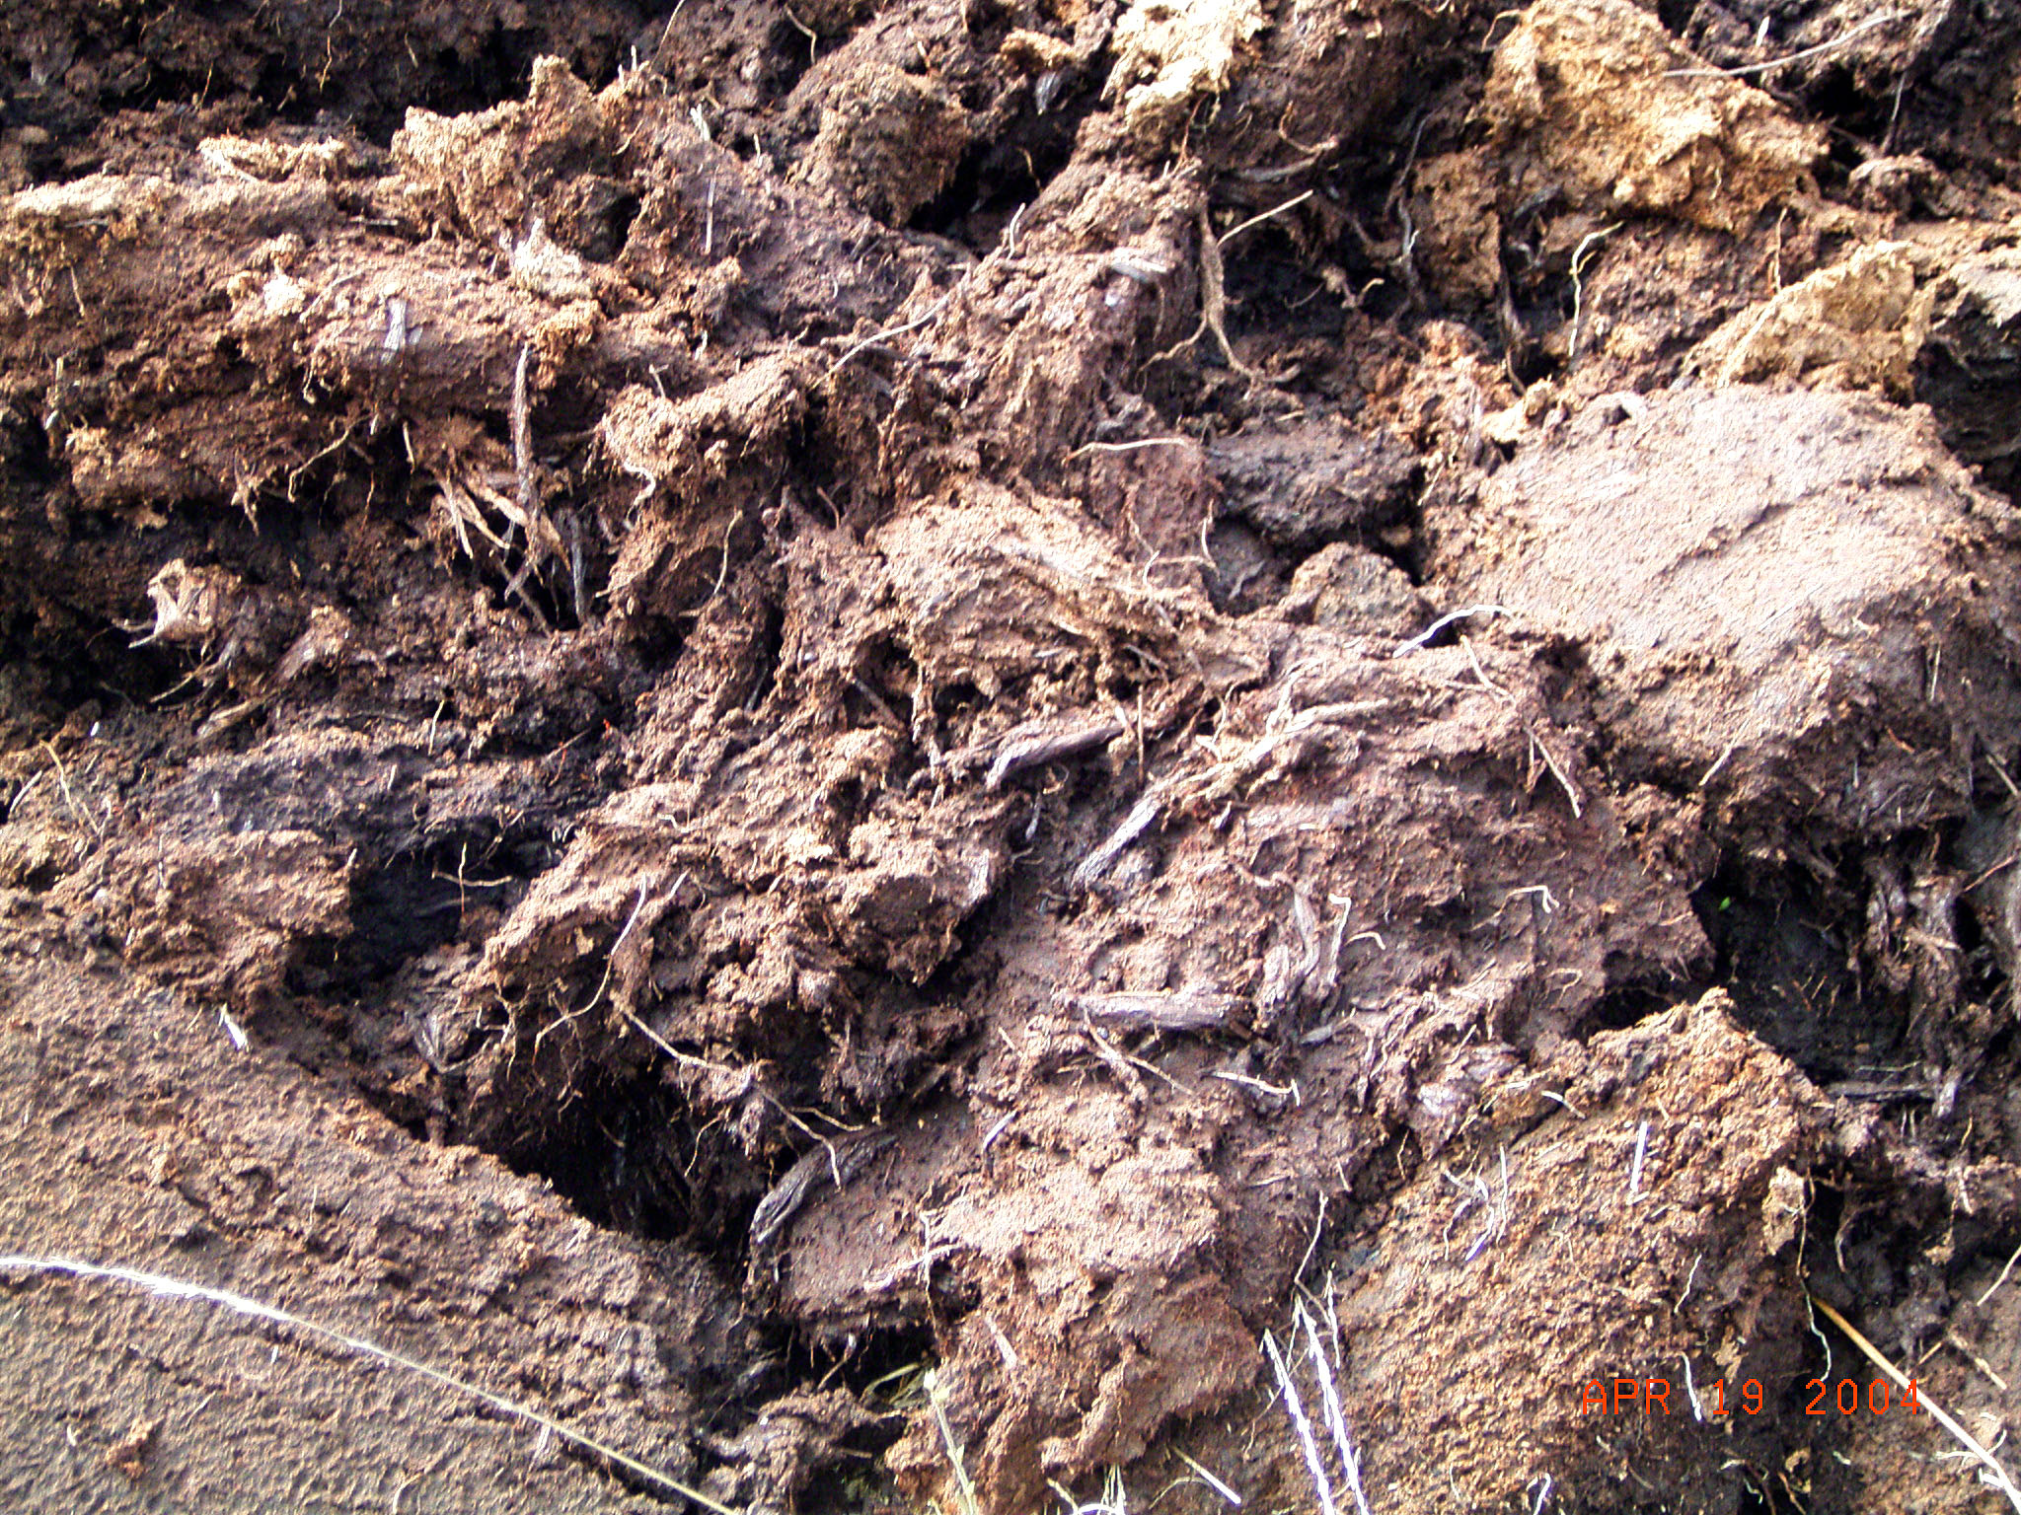
Торф

Slide 89
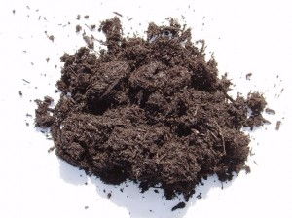
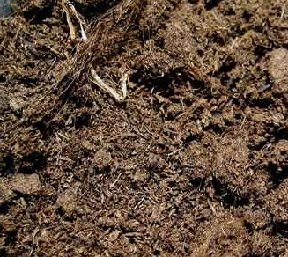
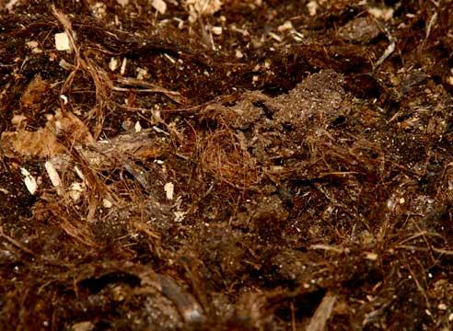
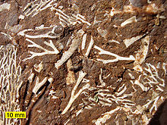
Торф

Slide 90
Торфяники образуются в плохо аэрируемой среде, насыщенной водой почти постоянно во все сезоны года. Лишь незначительное число организмов может существовать в таких условиях, поэтому разложение и гумификация органического вещества протекают медленно.
Органическое вещество аккумулируется в мощные наслоения, которые постоянно бывают пропитанными водой и состоят главным образом из мало измененных остатков и промежуточных продуктов, а именно из лигнина, освобожденного при разложении целлюлозы.

Slide 91
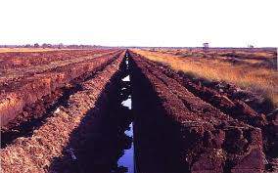
Торфяник

Slide 92
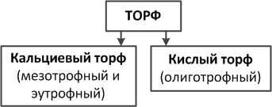
Классификация торфов

Slide 93
Кальциевый торф (мезотрофный и эутрофный)
Характерные места его накопления – депрессии с постоянными грунтовыми водами, уровень которых в течение лета не опускается ниже 50 см.
Торф подстилается карбонатными породами (особенно молодой аллювий); он образуется в инфраводных торфяниках с гипнумом (Hypnum cupressiforme), осоками (Cyperaceae), тростниками (Phragmites communis).

Slide 94
Целлюлоза и гемицеллюлозы, разложенные анаэробными бактериями до растворимых или газообразных продуктов, почти целиком исчезают; аккумуляции подвергаются остаточные комплексы, в основе которых находится неразложенный лигнин. Нейтральный торф состоит на 70-75 % из этих остаточных веществ, почти полностью инертных, насыщенных кальцием; вследствие этого его зольность высокая, порядка 14-15 %.
Этот тип торфа достаточно богат азотом, и отношение C/N в нём менее 30.

Slide 95
Кислый торф (олиготрофный)
Образуется в основном в водах атмосферного происхождения, содержащих мало кальция.
Эти воды накапливаются в понижениях на непроницаемом субстрате и благоприятствуют образованию супрааквальных или высоких торфяников обычно в условиях холодного и влажного климата (в горах); характерной растительностью является мох из рода сфагнум.

Slide 96
Сфагновый торфяник в отличие от инфрааквального образуется над зоной насыщения водой, но остается постоянно пропитанным влагой за счет капиллярного увлажнения.
Однако в сухой период на его поверхности развиваются некоторые аэробные организмы, например ацидофильные грибы.
В этом случае торфяник частично гумифидируется и превращается в гидромор.

Slide 97
Такой слабо насыщенный основаниями торфяник отличается сильно кислой реакцией (рН = 4-5).
В процессе формирования он по отношению к тканям сфагнума заметно обогащается лигнином, который остается неразрушенным, но некоторая часть целлюлоз и гемицеллюлоз (их содержание очень велико в тканях мхов) продолжает существовать в этом типе торфяников, что и отличает их от мезотрофных. Гуминовые кислоты по большей части ненасыщены, поэтому зольность слабая и не превышает 2-3 %. Поэтому, кислый торф представляет собой топливо гораздо более высокого качества, чем торф нейтральный.
Содержание азота ничтожное, а отношение C/N порядка 40.

Slide 98
Освоение торфяников. Торфяники, существующие в восстановительной, лишенной кислорода, среде, неблагоприятны для жизни растений. Даже нейтральные торфяники являются бедной почвой, так как содержащиеся в них элементы питания находятся в нерастворимой форме. При понижении уровня грунтовых вод путем искусственного осушения торфяников их свойства улучшаются, но нужно быть осторожным и не пересушить их, так как тогда они становятся физиологически сухими. Осушение следует сопровождать обработкой почвы с удалением растительности (осок, камышей) и по возможности с перемешиванием органической части с минеральной. Кислые торфяники нуждаются в известковании.

Slide 99
Мелиорированный и обработанный нейтральный торфяник может осваиваться путем засева его луговыми травами или посадки тополей.
Последнее связано с большими трудностями, так как уровень воды для успеха этого мероприятия должен летом опускаться минимум на 0,5 м.
Сажать деревца надо на повышенных участках, оставляя между ними большие расстояния.

Slide 100
В отличие от торфа – органического вещества в чистом виде – анмоор представляет собой смесь глинистого материала и гумифицированного органического вещества (по крайней мере в карбонатной среде).
Процент органического вещества не превышает 30. Структура плотная, пластичная, клеящая.
Мощность горизонта может достигать 20 см, иногда 30.
Анмоор (Kubiena, 1953)

Slide 101
Анмоор – образование, которое не следует смешивать с мором, – характеризует некоторые глеевые почвы, то есть, следовательно, почвы с близким уровнем грунтовых вод, который, однако, заметно понижается в сухой сезон.
Анмоор, оставаясь почти всегда насыщенным водой, все же в некоторые периоды высыхает.

Slide 102
Анмоор заметно отличается от биологически малоактивного торфа; для него характерно последовательное развитие двух типов фауны в зависимости от сезона; в период насыщения водой развивается водная фауна, а в период пересыхания – аэробная.
Организмы инцистируются и переживают неблагоприятные для них сезоны в состоянии анабиоза.
Подобная относительно интенсивная биологическая активность может объяснить хорошее перемешивание органического и минерального веществ и довольно развитую гумификацию анмоора.

Slide 103
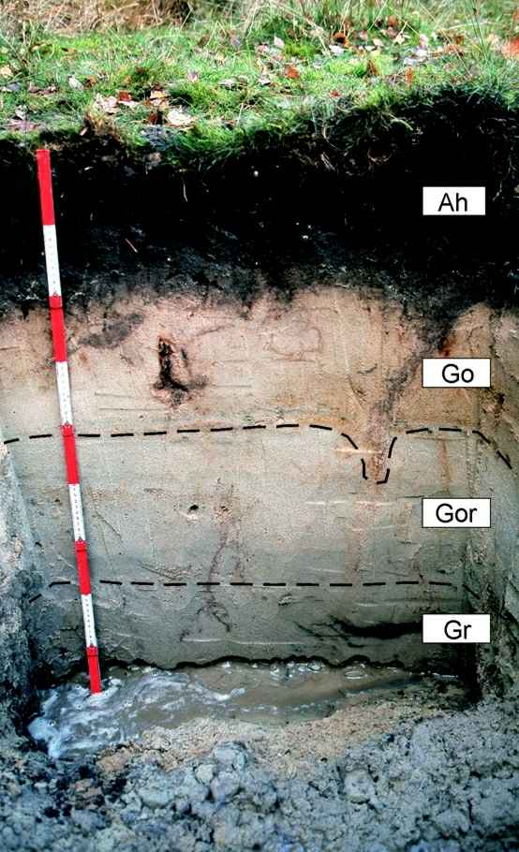
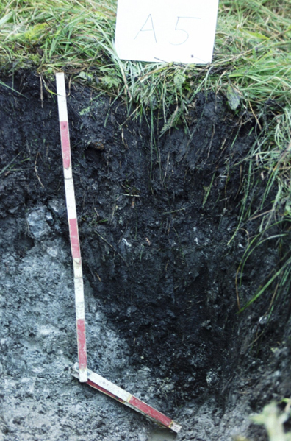
Анмоор

Slide 104
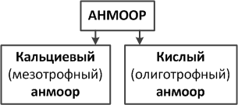
Кислый (олиготрофный) анмоор образуется в среде, содержащей мало оснований, а кальциевый (мезотрофный) анмоор – в среде, содержащей много оснований; кальциевый анмоор богаче и биологически более активный.
Классификация анмоора

Slide 105
Роль гумуса (почвенного органического вещества):
физическая, состоящая в изменении цвета, текстуры и структуры почвы, её влагоёмкости и аэрации;
химическая, выражающаяся во влиянии на растворимость некоторых почвенных минералов, в образовании с некоторыми элементами соединений, доступных для питания растений, и в повышении буферности почв;

Slide 106
Роль гумуса (почвенного органического вещества):
биологическая, проявляющаяся в том, что органический материал служит источником энергии для развития микроорганизмов, содействует превращению почвы в питательную среду, пригодную для роста высших растений, доставляя, хотя и медленно, но постоянно питательные вещества растениям.

Slide 107
Благодарю за внимание!

